Slide 1


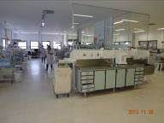
Posição do recém-nascido na Unidade de Cuidado Intensivo para a punção
lombar como determinado pela ultrassonografia ao lado do leito
Positioning of infants in the neonatal intensive care unit for lumbar puncture as determined by bedside ultrasonography
Arch Dis Child Fetal Neonatal Ed 2013;98:F133–F135
Selim Öncel, Ayla Günlemez, Yonca Anık, Müge Alvur (Turquia)
Apresentação (6ª Série): Daniel Carvalho, Fernando Cerqueira, Pedro Henrique Lourenço
Coordenação: Paulo R. Margotto
Escola Superior de Ciências da Saúde (ESCS)/SES/DF
www.paulomargotto.com.br
Brasília, 23de março de 2013

Slide 2
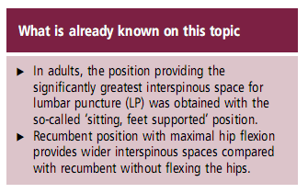
Que já é conhecido sobre este tema?
Em adultos, a posição que provê significativamente maior espaço interespinhoso para a punção lombar (PL), foi obtida com a posição sentada segurando os pés (paciente toca o tornozelo enquanto sentado).
Decúbito lateral com flexão do quadril máxima fornece mais amplos espaços interespinhosos em comparação com decúbito lateral sem flexão dos quadris.

Slide 3
INTRODUÇÂO
Realizar a punção lombar (PL) é um procedimento padrão para diagnóstico ou exclusão de meningite em neonatos;
A fim de que o procedimento não seja traumático e forneça quantidade suficiente de líquido cerebroespinhal é necessário que seja realizado com o maior espaço interespinhoso possível.

Slide 4
INTRODUÇÂO
Não há padronização da posição do neonato durante o exame, dependendo do conhecimento individual do médico;
A maioria dos neonatologistas preferem a posição de decúbito lateral com os joelhos flexionados até o peito;
Pesquisando na base de dados do MEDLINE com as palavras chaves LP e ultrasound, não foram encontrados estudos sobre a melhor posição para a punção lombar em neonatos hospitalizados.

Slide 5
INTRODUÇÂO
Percebendo essa escassez de dados sobre um tema de extrema importância, vide a constante realização deste procedimento, além da vulnerabilidade de neonatos internados em UTI, foi realizado este estudo para mensurar a distância interespinhosa em bebes, em várias posições;
Concomitantemente aferimos a frequência cardíaca e a saturação transcutânea de O₂.

Slide 6
PACIENTES E MÉTODOS
Estudo prospectivo e observacional;
Amostra de neonatos doentes e hospitalizados no Neonatal Intensive Care Unit of the Kocaeli University Research and Practice Hospital,Turquia, entre novembro de 2010 e fevereiro de 2011;
O paciente era inscrito se sua condição clínica não representava riscos durante as manobras realizadas, se não foi submetido a PL anteriormente, além de consentimento dos pais.

Slide 7
PACIENTES E MÉTODOS
Após a inclusão, saturação transcutânea de O₂ e frequência cardíaca eram mensuradas;
Depois um neonatologista posicionou a criança em 4 posições, duas em decúbito lateral esquerdo e duas em posição vertical sentada (Figura 1);
Foram medidas saturação transcutânea de O₂, FR e posição interespinhosa (por um radiologista pediátrico utilizando aparelho de ultrassom) em todas as posições.

Slide 8
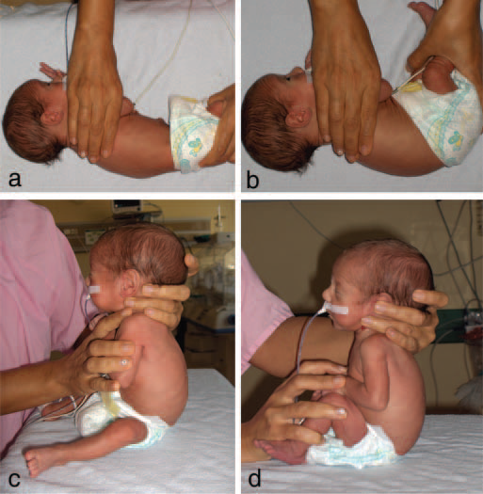
PACIENTES E MÉTODOS
Fig.1 (A) decúbito lateral sem flexionar os quadris, (B) decúbito lateral com máxima flexão dos quadris, (C) sentado sem flexão dos quadris, (D) sentado com a máxima flexão dos quadris

Slide 9
PACIENTES E MÉTODOS
Foi utilizado um transdutor linear colocado sobre a coluna vertebral no plano sagital ao nível de uma linha imaginária entre as cristas ilíacas posteriores e superiores direta e esquerda, correspondendo aos espaços interespinhosos L3-L4 e L4-L5 (Figura 2)
Para assegurar que o ponto seria o mesmo em todas as medições foi marcado com caneta na linha imaginária e não mudando a posição da sonda.

Slide 10
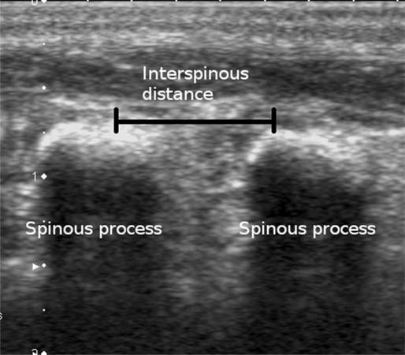
PACIENTES E MÉTODOS
Fig.2 Distância interespinhosa

Slide 11
ANÁLISE ESTATÍSTICA
Os dados foram analisados no software PSPP;
As figuras descritivas foram dadas como mediana/média (mínimo-máximo);
As diferenças entre as posições foram analisadas usando o teste t;
p<0,05 foram considerados estatisticamente significantes;
O estudo foi aprovado pelo Comitê de Avaliação de Pesquisa da ]Universidade de Medicina de Kocaeli (Turquia)

Slide 12
RESULTADOS
N = 51 crianças (22 meninas e 29 meninos);
Idades pós-natal: 1 - 83 dias;
Mediana / média (mínimo-máximo) corrigida das idades:
  Idade pós-natal: 10/17.82 (1-83) ;
  Corrigida: 35.70/36.47 (31,43-45,90);
11 pacientes (21,6%) apresentaram idade > 28 dias.

Slide 13
RESULTADOS
PESO:
Peso de nascimento:
4 (7,8%) - extremamente baixo (<1000 g);
11 (21,6%) - muito baixo (1000-1500g);
21 (41,2%) - baixo (1500-2500 g).

Slide 14
RESULTADOS
PESO:
Pesos atuais:
1 (2,0%): <1000 g;
8 (15,7%): 1000-1500 g;
28 (54,9%): 1501-2500 g;
14 (27,5%): > 2500 g.

Slide 15
RESULTADOS
A posição sentada com flexão máxima do quadril promoveu o maior espaço interespinhoso (p = 0,001);
A posição de decúbito lateral sem flexionar o quadris resultou no menor espaço interespinhoso (p = 0,001).
As médias das distâncias interespinhosas de acôrdo com as 4 posições são mostradas na Tabela 1.

Slide 16
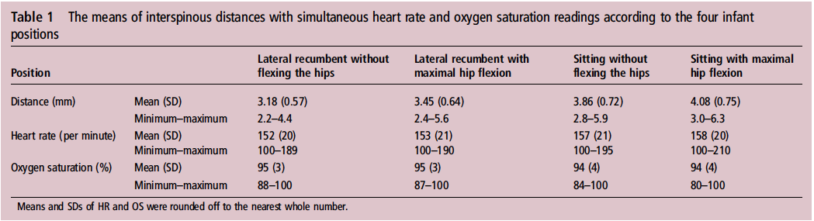
RESULTADOS
Tabela 1-As médias das distâncias interespinhosas simultaneamente com
a fequência cardíaca (heart rate)
e saturação de oxigênio de acordo com as 4 posições da criança
A
B
C
D
Médias e desvios padrões da Frequência cardíaca; saturação de oxigênio foi arredondada para o valor mais
próximo do número inteiro

Slide 17
RESULTADOS
As posições sentada com/sem flexão apresentaram aumentos da FC em relação à posição de decúbito lateral sem flexão (p = 0,01 e p = 0,002)
Quedas significativas na saturação transcutânea de O₂ foram observadas entre: decúbito lateral e sentadas com flexão (p = 0,007), decúbito lateral com flexão e sentado sem flexão (p = 0,015) e decúbito lateral com flexão e sentado com flexão (P = 0,002) (Tabela 2)
Nenhum evento hipóxico ocorreu durante o procedimento.

Slide 18
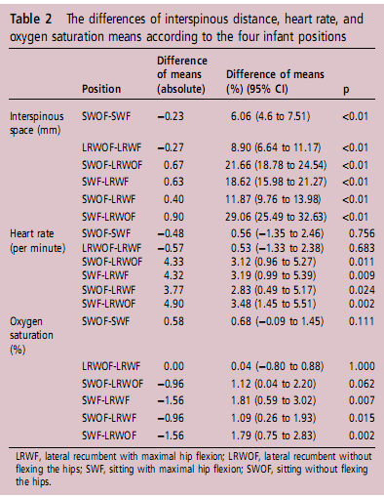
RESULTADOS
Tabela 2. As diferenças das médias da distância interespinhosa, frequência cardíaca
e saturação de oxigênio de acôrdo com as 4 posições
Posições
(consultem Fig 1)
A:LRWF
B:LRWOF
C:SWF
D:SWOF

Slide 19
DISCUSSÃO
Adultos: a posição sentada segurando os pés (paciente toca o tornozelo enquanto sentado) – apresenta resultado semelhante a posição sentada com flexão do quadril nos recém-nascidos;
Em um estudo de práticas de emergência pediátrica o decúbito lateral foi preferido por 82%;
Estudo em recém-nascidos prematuros saudáveis, embora a PaO2 diminuísse e a frequência cardíaca (FC) aumentasse com cada posição para a punção lombar, a diminuição foi significantemente maior na posição decúbito lateral com a máxima flexão do quadril (Gleason et al-referência 7)​​

Slide 20
DISCUSSÃO
Cadigan et al (referência 7) também atestou que decúbito lateral com a máxima flexão dos quadris em RN saudáveis em relação à posição decúbito lateral sem a flexão dos quadris, deixa maiores espaços interespinhosos;
Evaluating infant positioning for lumbar puncture using sonographic measurements.
Cadigan BA, Cydulka RK, Werner SL, Jones RA.Acad Emerg Med. 2011 Feb;18(2):215-8
FC e Saturação de O₂ diferiram significativamente com o posicionamento do lactentes neste estudo , no entanto, isto não resultou em alterações do estado clínico;
Embora existam poucos lactentes com peso inferior a 1500 g a posição sentada fletida pode ser uma alternativa segura ao tradicional decúbito lateral fletido
Artigo integral!

Slide 21
DISCUSSÃO
Limitações do Estudo
Pequeno tamanho da amostra;
Exclusão por conveniência da amostra (se já tiveram punção lombar antes; muito doentes para o posicionamento)
Ausência de punção lombares feitas
Escassez de baixo peso (1000-1500 g) e muito baixo peso (<1000 g) na população em estudo;
Observadores não cegos;
Posição do paciente durante o procedimento;
Medição de processos espinhosos a partir do ponto de curvatura máxima, embora o espaço interespinhoso é verdadeiramente o espaço entre as vértebras adjacentes

Slide 22
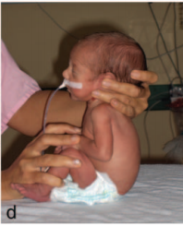
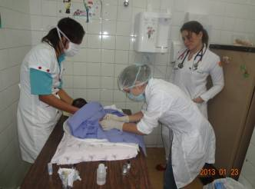
CONCLUSÃO
A posição sentada com flexão do quadril parece ser suficientemente segura, se a condição do neonato permitir;
Pode servir para melhorar a taxa de sucesso de uma punção lombar;
Pode favorecer neonatos doentes com condições de punção;
Novos estudos sobre o tema poderão confirmar as conclusões aqui expostas.
PL no HRAS:
Ddas Thais R. Santos
e Tatiane D. Barros
(em pé)
Öncel et al

Slide 23
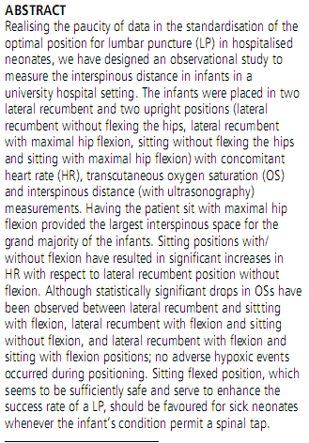

Slide 24
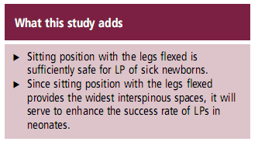
O que este estudo acrescenta
A posição sentada com as pernas flexionadas é
suficientemente segura para a realização da punção lombar (PL) de recém-nascidos doentes.
Desde que a posição sentada com as pernas flexionadas
fornece maiores espaços interespinhosos, esta posição poderá ser útil na melhora da taxa de sucesso da PL nos recém-nascidos

Slide 25
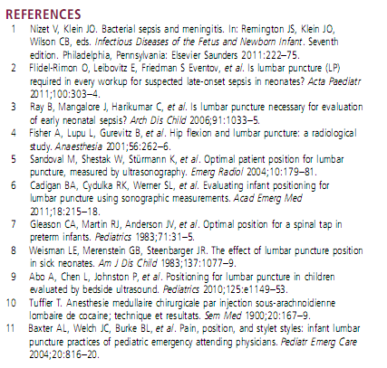

Slide 26
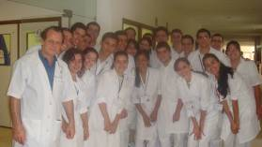
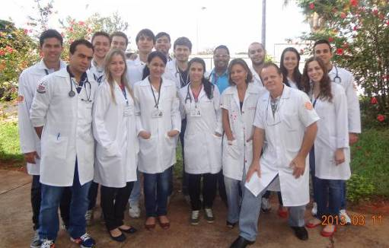
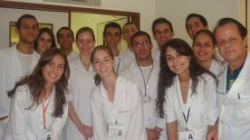
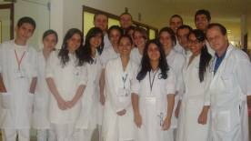
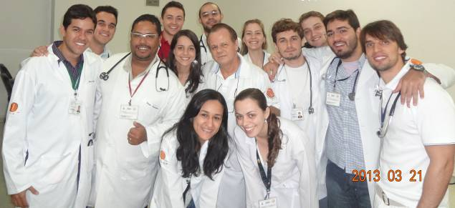
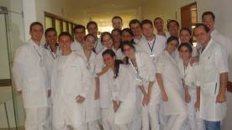
OBRIGADO!!!
2008
2013

Slide 27
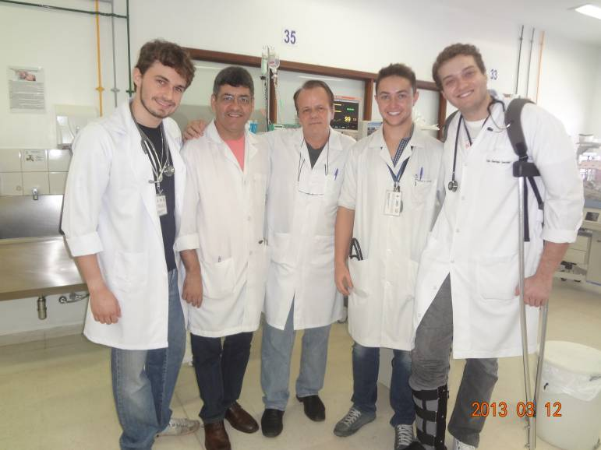
Ddo Fernando Cerqueira, Dr. Sérgio H. Veiga (Neurologista),
Dr. Paulo R. Margotto, Ddo Daniel Carvalho,Ddo Pedro H. Lourenço
ESCS!

